Slide 1

সবাইকে আজকের পাঠে স্বাগতম

Slide 2


শিক্ষক পরিচিতি
রাজিয়া আক্তার কলি
সহকারি শিক্ষক
আড়ালিয়া সরকারি প্রাথমিক বিদ্যালয়
কাপাসিয়া,গাজীপুর।

Slide 3
পাঠ পরিচিতি
শ্রেণিঃতৃতীয়
বিষয়ঃপ্রাথমিক বিজ্ঞান
পাঠ শিরোনামঃপ্রযুক্তির সাথে পরিচয়
পাঠ্যাংশঃ( নিচের চিত্র গুলো---------নিরাপদ করে )
অধ্যায়ঃ১০

Slide 4
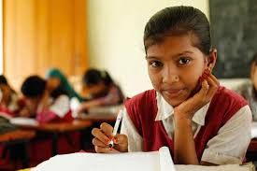
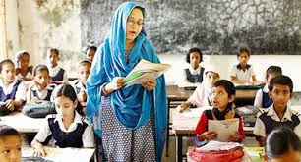
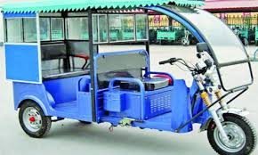
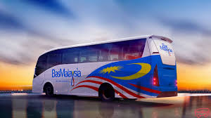
তোমরা ছবিগুলো লক্ষ কর।
এগুলো কী আমরা ব্যবহার করতে দেখি?
এগুলোকে আমরা কী বলে অভিহিত করতে পারি?

Slide 5
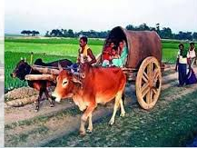
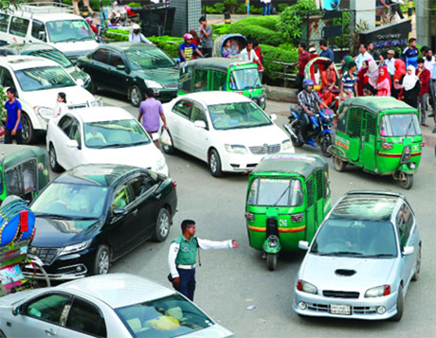
আজকের পাঠের শিরোনাম
প্রযুক্তির সাথে পরিচয়

Slide 6
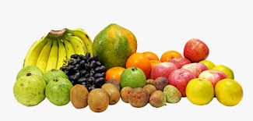
শিখনফল
এই পাঠ শেষে শিক্ষার্থীরা------------
পড়াশোনা ,যাতায়াত ও কৃষিতে প্রযুক্তির বিকাশ ও ব্যবহার বর্ণনা করতে পারবে।

Slide 7
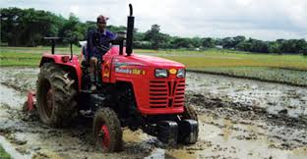
উপস্থাপন
নিচের চিত্রগুলো দেখে বলো ,তারা কী কী ব্যবহার করছে।
লেখার সময় আমরা কলম অথবা পেন্সিল ব্যবহার করি।
জমি চাষ করার জন্য ট্রাক্টর ব্যবহার করি।
উপরের চিত্রগুলোতে যে সব জিনিস দেখানো সেগুলো সবই প্রযুক্তি ।

Slide 8
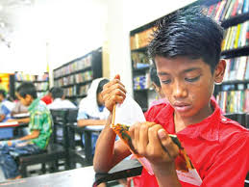
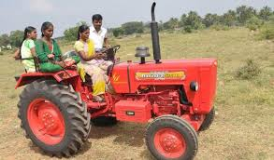
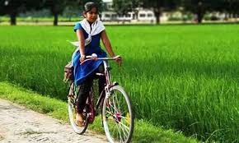
নিচের চিত্রগুলো লক্ষ কর
তারা কী কী ব্যবহার করছে?
পড়াশোনা,চাষের কাজে,যাতায়াতে ওপরের চিত্র গুলোতে যেসব জিনিস দেখানো হয়েছে সেগুলো সবই প্রযুক্তি।প্রযুক্তি হতে পারে একটি যন্ত্র,একটি হাতিয়ার বা কোনো পদ্ধতি যা আমাদের কাজে লাগে।

Slide 9
নিচের চিত্রগুলো দেখে বলো ,তারা কী কী ব্যবহার করছে।
প্রযুক্তি আমাদের কোনো কাজ সহজে, তাড়াতাড়ি এবং ভালোভাবে করতে সাহায্য করে। প্রযুক্তি আমাদের জীবন অনেক সহজ করে দেয়।

Slide 10

একক কাজ
প্রশ্নঃ প্রযুক্তি বলতে তুমি কী বোঝো তা বলো?

Slide 11
একক কাজ
প্রযুক্তি কীভাবে আমাদের সহায়তা করে?
তোমার নিজের খাতায় দেখানো ছকের মত ছক তৈরি কর।ছকের বাম পাশে প্রযুক্তির নাম এবং ডান পাশে প্রযুক্তিটি আমাদের কীভাবে সহায়তা করে তা লেখ।
প্রযুক্তির নাম | কী কাজে ব্যবহার করা হয়
কলম | এর সাহায্যে আমরা লিখি
খাতা | তথ্য আমরা লিখি
ট্রাক্টর | জমি চাষ করার জন্য ট্রাক্টর ব্যবহার করি।

Slide 12
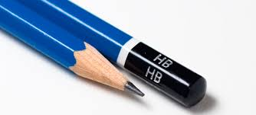
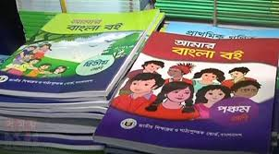
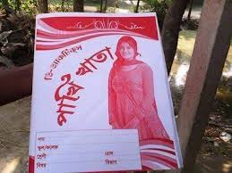
পড়াশোনার জন্য আমরা কী কী প্রযুক্তি ব্যবহার করি?
পেনসিল
পাঠ্যপুস্তক
খাতা
পড়াশোনার জন্য আমরা বিভিন্ন প্রযুক্তি ব্যবহার করি।
যেমনঃ পেনসিল,পাঠ্যপুস্তক,খাতা ইত্যাদি।

Slide 13
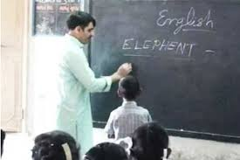
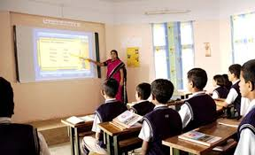
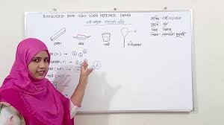
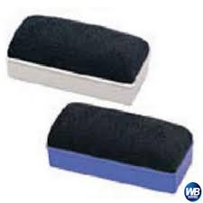
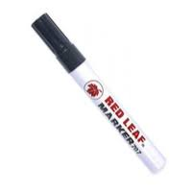
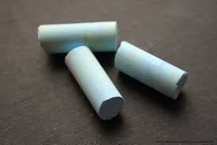
শ্রেণিকক্ষে শিক্ষক কী কী প্রযুক্তি ব্যবহার করে থাকেন?
শ্রেণিকক্ষে শিক্ষক ব্লাকবোর্ড,চক ও অন্যান্য যন্ত্রপাতি ব্যবহার করে থাকেন।

Slide 14
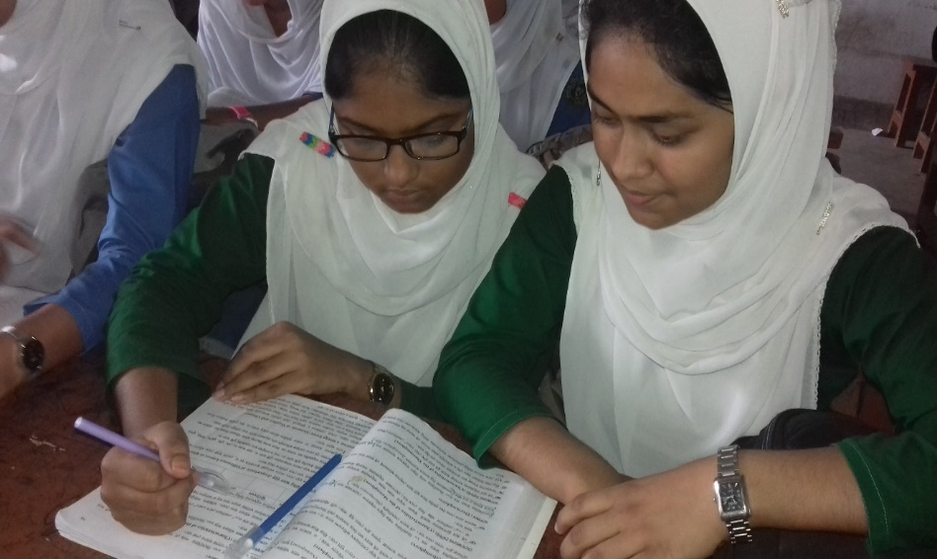
জোড়ায় কাজ
পড়াশোনায় ব্যবহৃত হয় এমন তিন টি প্রযুক্তির নাম বলো।
উত্তরঃ ১।বই
২।খাতা
৩।কলম

Slide 15
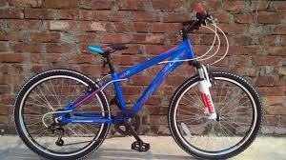
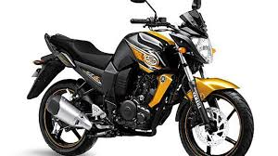
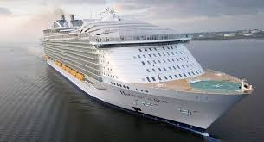
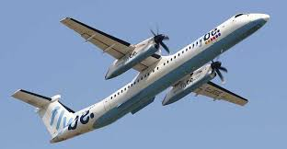
এক জায়গা থেকে অন্য জায়গায় যেতে কী কী প্রযুক্তি ব্যবহার করা হয়?
সাইকেল,মোটরগাড়ি,বাস,জাহাজ,উড়োজাহাজ ইত্যাদি ব্যবহার করা হয়।
মালামাল পরিবহনে ও এ ধরণের প্রযুক্তি ব্যবহার করা হয়।

Slide 16
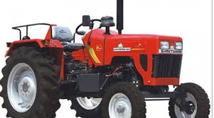
কৃষিকাজে কী কী প্রযুক্তি ব্যবহার করা হয়ে থাকে?
কাস্তে,কোদাল,লাঙল,ট্রাক্টর ইত্যাদি ব্যবহার করা হয়ে থাকে।

Slide 17
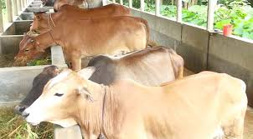
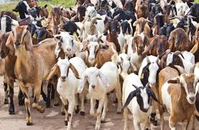
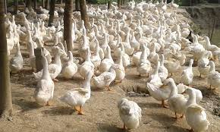
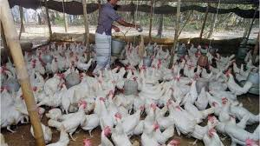
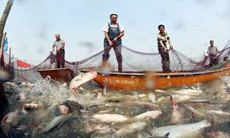
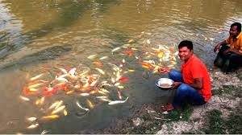
প্রযুক্তি ব্যবহার করে আমরা কী কী চাষ বৃদ্ধি করতে পারি?
গরু-ছাগল,হাঁসমুরগি পালন এবং মাছ চাষ বৃদ্ধি করতে পারি।

Slide 18
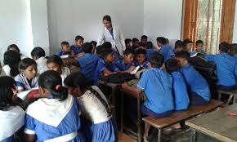
দলীয় কাজ
১নং দলঃ যাতায়াতের জন্য ব্যবহৃত ৪ টি প্রযুক্তির নাম বলো।
২নং দলঃ ট্রাক্টর,লাঙল কোন ধরনের প্রযুক্তি তা বলো?

Slide 19
মূল্যায়ন
ডানপাশের শব্দের সঙ্গে বামপাশের শব্দের মিল কর
বামপাশ পড়া চাষ করা যাতায়াত লেখা | ডানপাশ ট্রেন লাঙল পেনসিল বই

Slide 20
মূল্যায়ন
নিচের প্রশ্নগুলোর উত্তর দাও
প্রযুক্তি কী ব্যাখ্যা কর।
যাতায়াতে ও কৃষি কাজে ব্যবহৃত তিনটি করে প্রযুক্তির নাম লেখ।

Slide 21
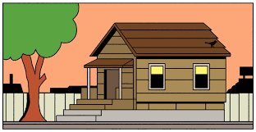
বাড়ির কাজ
তোমার পড়াশোনার ক্ষেত্রে তুমি কী কী প্রযুক্তি ব্যবহার করো তা লিখে নিয়ে আসবে।

Slide 22

ধন্যবাদ সবাইকে

